Slide 1
Муниципальное бюджетное дошкольное образовательное
учреждение «Детский сад №22 «Журавлик» города Сафоново Смоленской области
МБДОУ д/с №22
Оформление физкультурного зала к Новому году
«Зимняя сказка»
Инструктор по физической культуре
высшей квалификационной категории
Кучумова Светлана Петровна

Slide 2
Что такое Новый год? Снег и прелести погод, Путешествия по Сказке, Приключений хоровод! Это явь и волшебство! Заговоры, колдовство! Просто чудо превращенья, Доброй феи торжество!
Сон Светлана
Зал свой я украшаю,
Торжество не нарушаю.
Праздничное настроение всем поднимаю.
И тогда идет все гладко,
Дружно, ловко, со смекалкой.

Slide 3
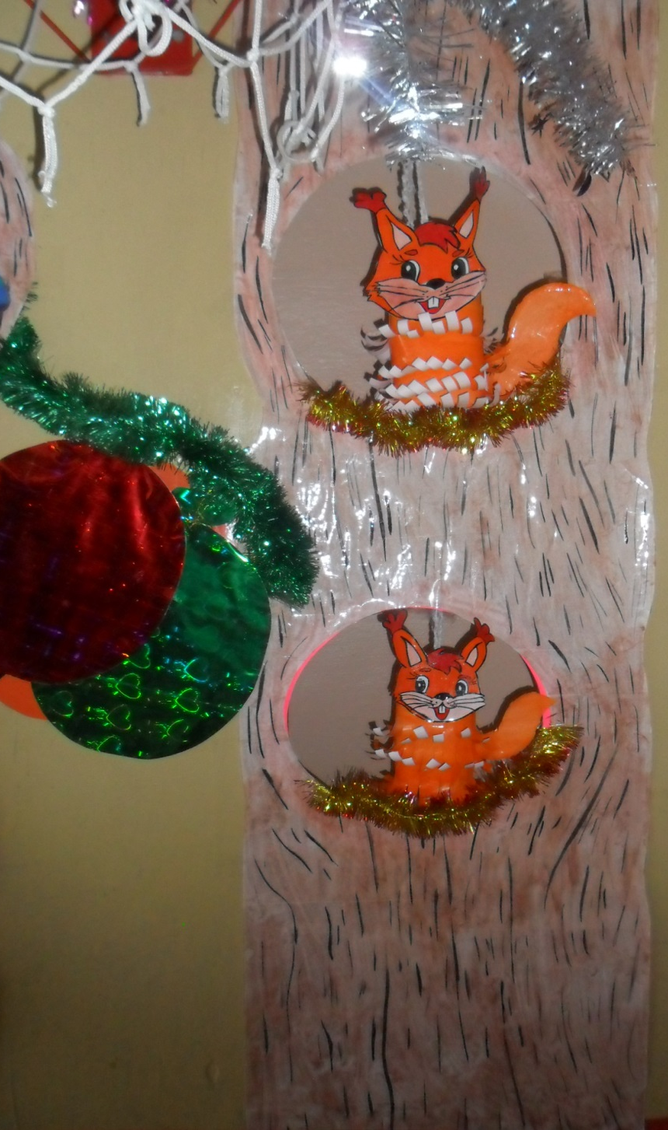
Щит центральный оформляем,
В сказочный лес его превращаем.
Белочка живет в дупле, На развесистой сосне.
Колокольчик у дверей: «Динь-ди-линь!» - зовет зверей, Белка ждет сегодня всех, Есть большой лесной орех!
Улыбышева О.

Slide 4
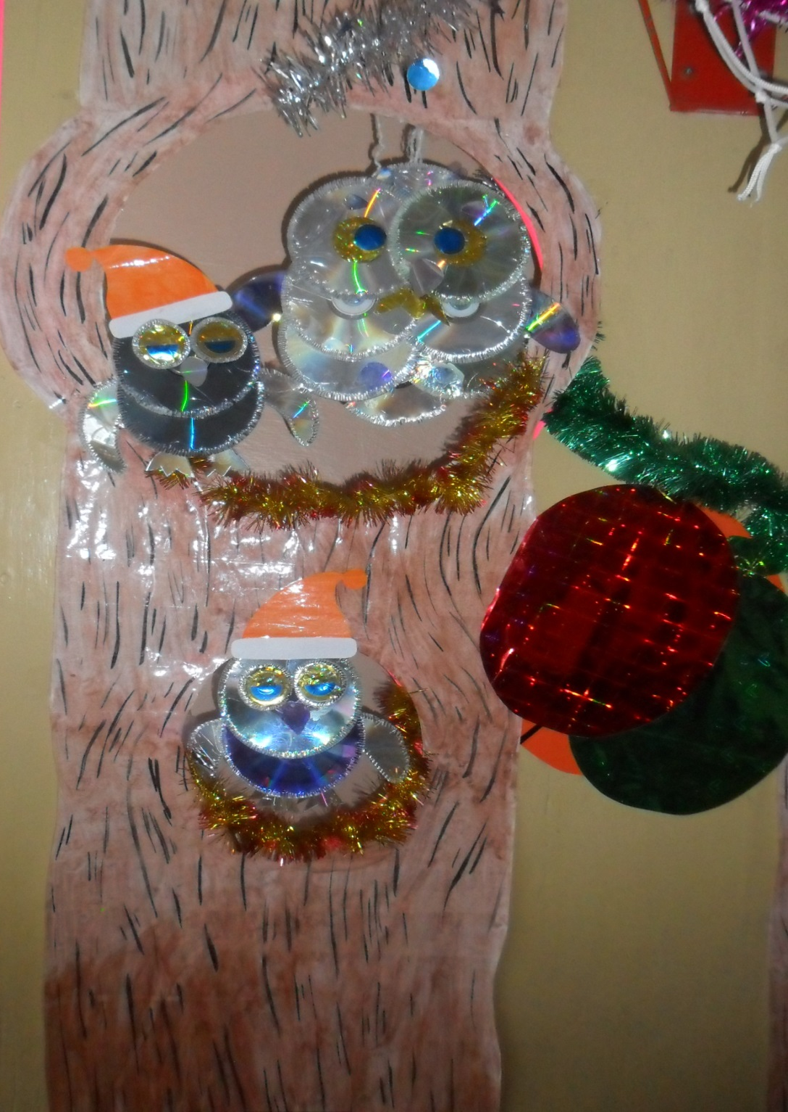
Щит центральный оформляем,
В сказочный лес его превращаем.
На суку сидит мохнатая сова И бормочет непонятные слова. Три часа она баюкает совят, А они глаза открыли и не спят.
Пляцковский Михаил

Slide 5
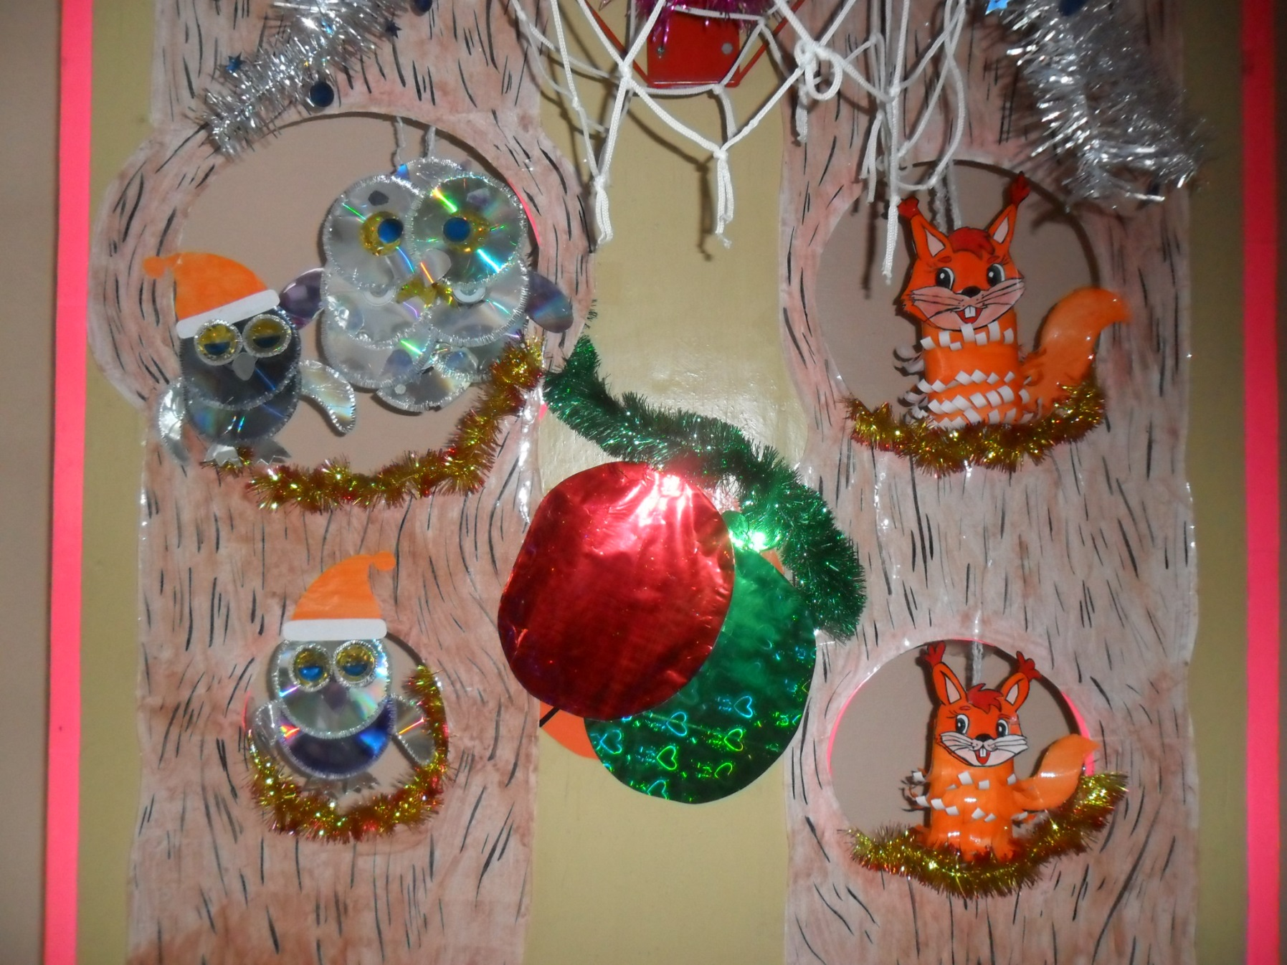
Щит центральный оформляем,
В сказочный лес его превращаем.

Slide 6
Стены тоже украшаем,
Праздничное настроение поднимаем.
Важный-важный, чёрно-белый, Он идёт по снегу смело. Снег под лапками хрустит, Но пингвин вперёд бежит.
Я. Миллиз
Сидят на ветках снегири, Сияют, словно фонари. Их тёплый, розоватый цвет- Как будто солнышка привет. Н.Томилина

Slide 7
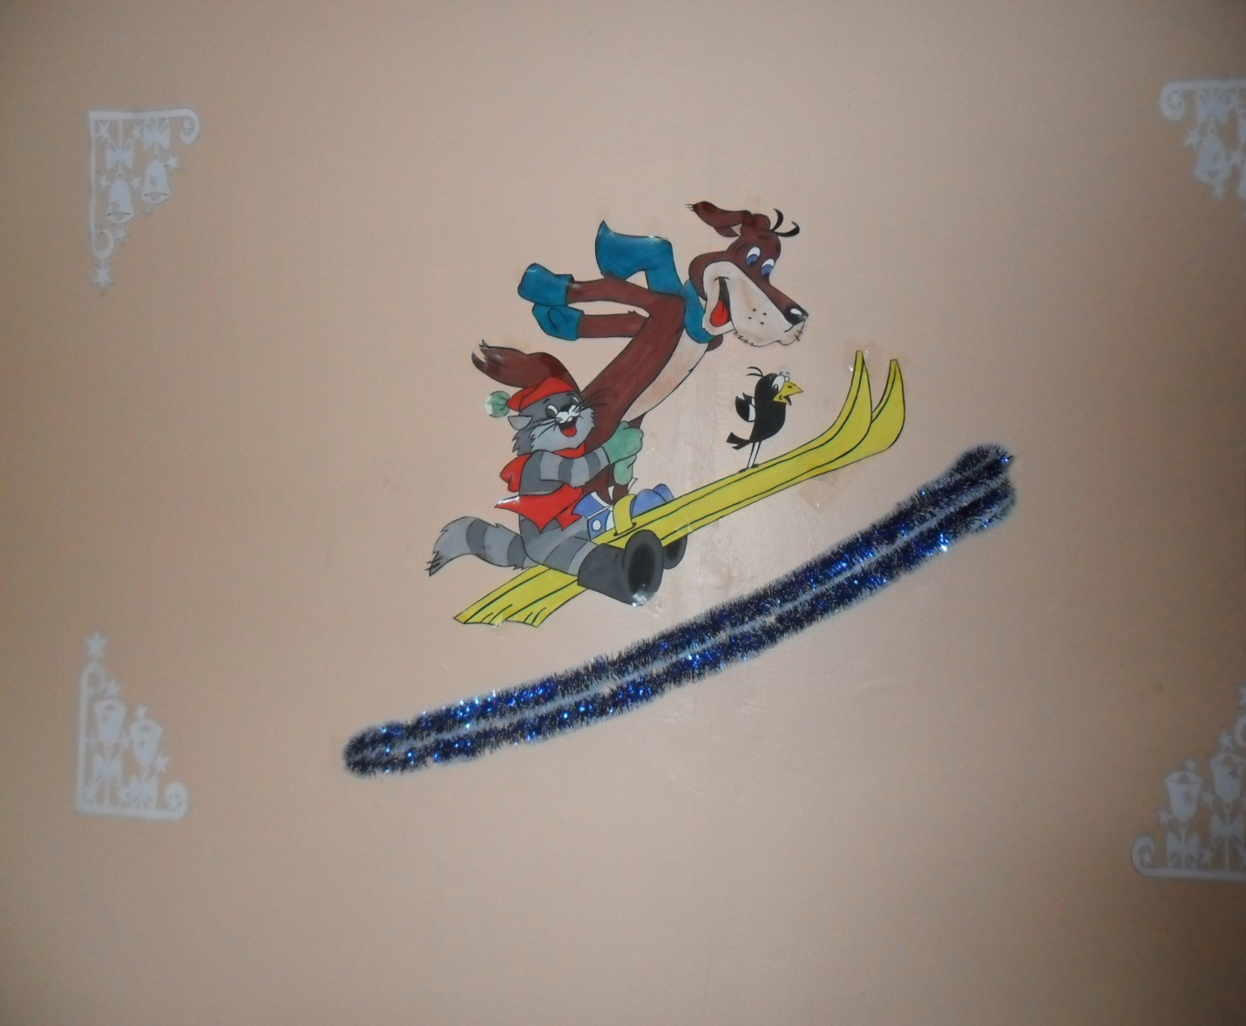
Стены тоже украшаем,
Праздничное настроение поднимаем.
Шарик и Матроскин
В праздничном настроении
Спешат на Новогоднее представление.

Slide 8
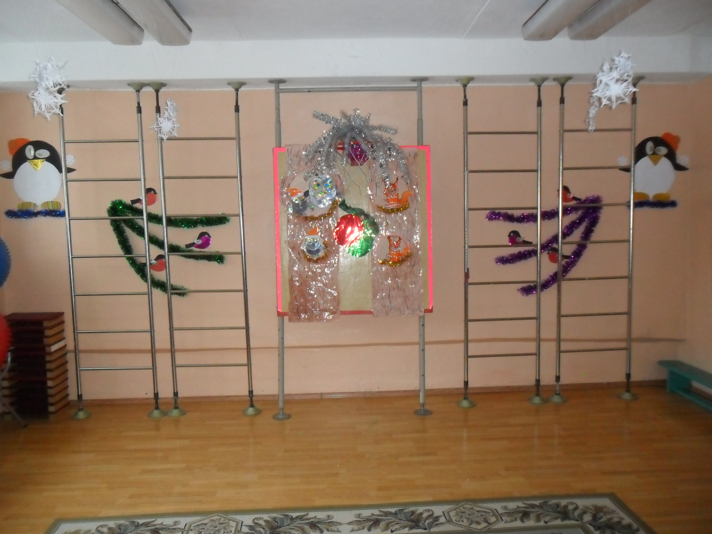
Центральную стену украсили,
Праздничное настроение создали.

Slide 9
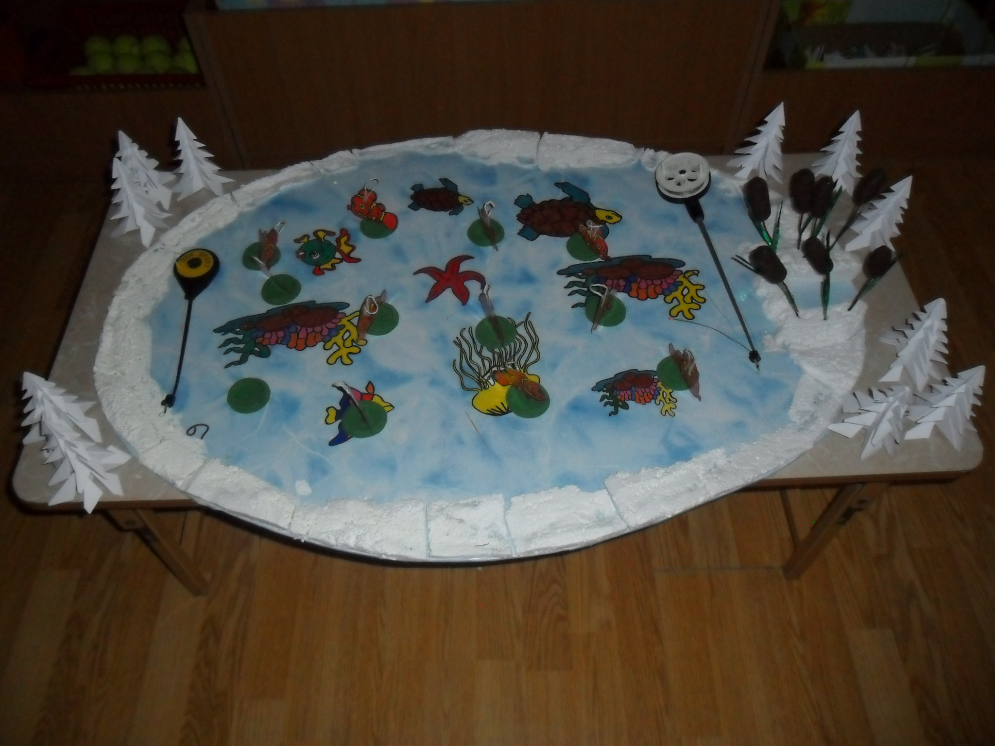
Зимнее озеро
А среди елок ледяная гладь,
Удочки с крючками ждут ребят.
А кругом природа, Зимняя погода, Тишь да благодать!

Slide 10
Спасибо
за
внимание!

